Slide 1
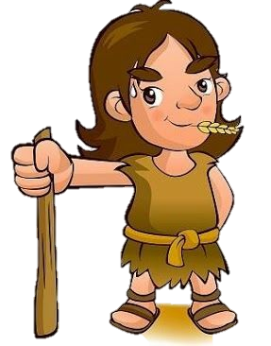

La
familia
DE
CAIN

Slide 2

Hoja para leerle a los niños. La familia de Caín 16 Caín salió de su encuentro con el SEÑOR y se fue a vivir en una tierra llamada Nod , al oriente del Edén. 17 Caín tuvo relaciones sexuales con su mujer, ella quedó embarazada y dio a luz a Enoc. Caín estaba construyendo una ciudad y la llamó igual que a su hijo. 18 Enoc fue el padre de Irad, Irad fue el padre de Mejuyael, Mejuyael fue el padre de Metusael y Metusael fue el padre de Lamec. 19 Lamec se casó con dos mujeres: una llamada Ada y la otra Zila. 20 Ada dio a luz a Jabal, que fue el primero en vivir en carpas y criar ganado. 21 Su hermano se llamaba Jubal, que fue el primero que tocó el arpa y la flauta. 22 Zila dio a luz a Tubal Caín, que fue el primero en trabajar el cobre y el hierro. La hermana de Tubal Caín era Noamá. 23 Lamec les dijo a sus mujeres: «Ada y Zila, escúchenme: Mujeres de Lamec, oigan lo que tengo que decir. Mataré al hombre que me hiera y al niño que me lastime. 24 Si por matar a Caín siete perderían la vida, por matar a Lamec la perderían setenta y siete» | Significado de Jabal: quien se desliza, arroyo. Significado de Jubal: aquel que corre, trompeta Significado de Tubal Caín: «artesano», o también forjador.

Slide 3

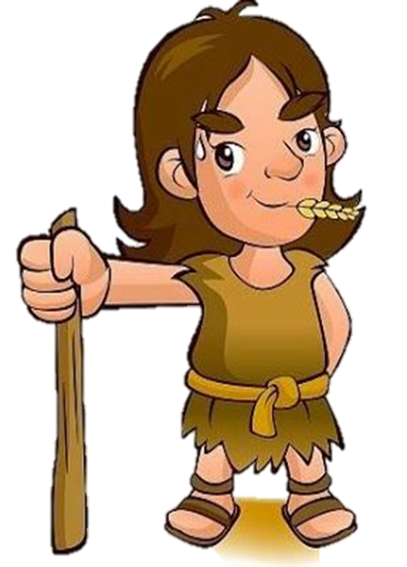
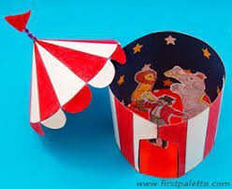
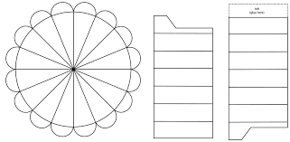
Tema la familia de Caín Historia Base: Genesis capitulo 4: 16-23 Texto A Memorizar: Genesis 4:20-22 20 Ada dio a luz a Jabal, que fue el primero en vivir en carpas y criar ganado. 21 Su hermano se llamaba Jubal, que fue el primero que tocó el arpa y la flauta. 22 Zila dio a luz a Tubal Caín, que fue el primero en trabajar el cobre y el hierro. La hermana de Tubal Caín era Noamá. Objetivos. Aprender que todo tiene un origen Que siempre hay algo que podemos aporta ala sociedad los discipulos sabrán que cada persona tiene un propósito aunque su pasado no sea el mejor. Introduccion: Coloque en el aula imágenes sobre ganado, tiendas de acampar, flautas, arpas, y objetos hechos de bronce y hierro; pregúntele a los discipulos que saben acerca de ellos y si saben de alguien que los ha usado o fabricado. Debata sobre que aportes le ha dado estas cosas a la sociedad actual y si creen que se seguirán usando en el futuro Aplicación A Nuestra Vida: En ocasiones cosas tan comunes en nuestra vida damos por hecho que siempre han estado allí, como el vivir en carpas, criar ganado, tocar arpa o flauta e inclusa la forja del hierro o el cobre, pero la palabra de Dios nos enseña que todo tiene un comienzo y hubo alguien que fue el pionero en lo que hoy para nosotros resulta ser tan común. que podemos llegar mucho mas lejos que estos tres hombres . Manualidad: Recorta la imagen grande y has este cofre en forma de carpa decóralo a tu gusto | Conclusión: Siempre mencionamos las cosas malas que hiso Caín y si bien hiso cosas que Dios desaprobó y que genero consecuencias en su vida, también la familia de el dieron aportes importantes a la humanidad, ya que hasta el dia de hoy se usan o practican lo que sus bisnietos comenzaron. Aunque ellos venían de una familia destituida y con maldiciones sobre sus vidas gracias a su antepasado Caín ellos aun asi, aportaron conocimientos en áreas que marcaron la humanidad. Nosotros no encojemos a la familia que tenemos a veces existen familias con pasados terribles pero ese no es motivo para vivir en el fracaso no tenemos excusa que nosotros busquemos como desarrollarnos en esta sociedad y generar aportes importantes en ella. Y no olvidemos que nosotros tenemos algo a favor que Caín y su familia somo hijos de Dios y tenemos su bendición lo que significa Oración: Señor te pedimos que nos des sabiduría para descubrir y hacer cosas nuevas que ayuden a la humanidad, que no pasemos el tiempo en cosas que no dan fruto si no que dejemos una huella. Gracias señor por que nos has escogido para llevar tu palabra al mundo amen.

Slide 4
Molde carpa cofre

Slide 5
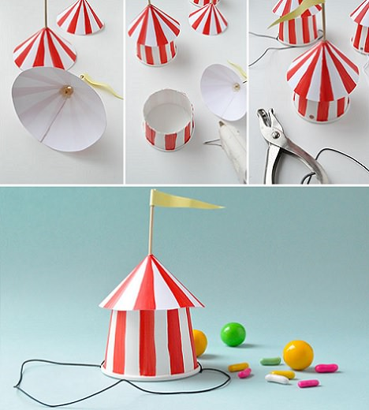
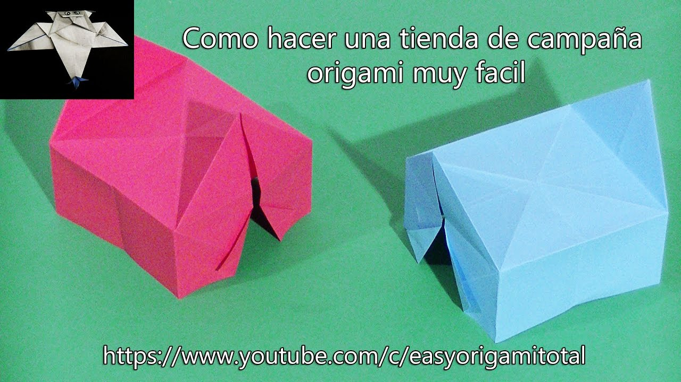
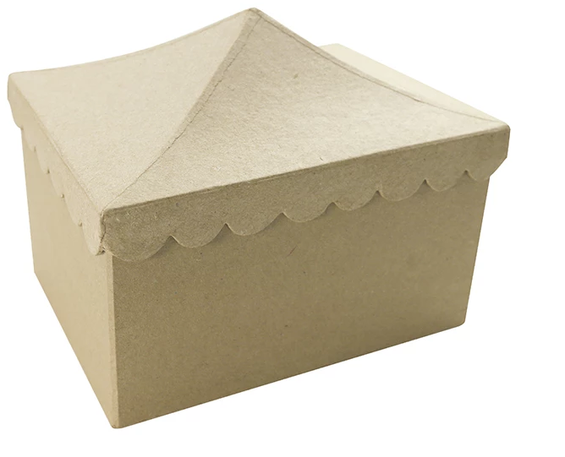
Ideas de manualidad

Slide 6
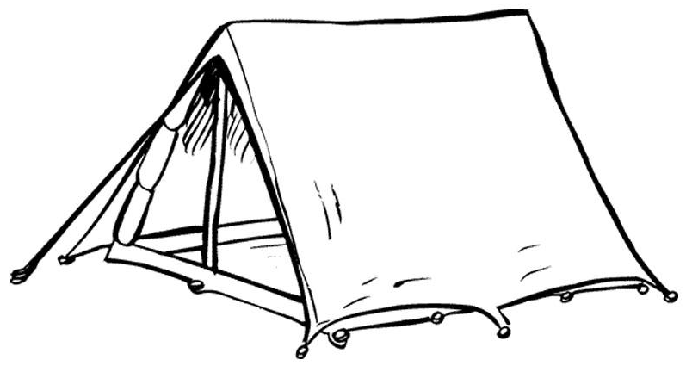
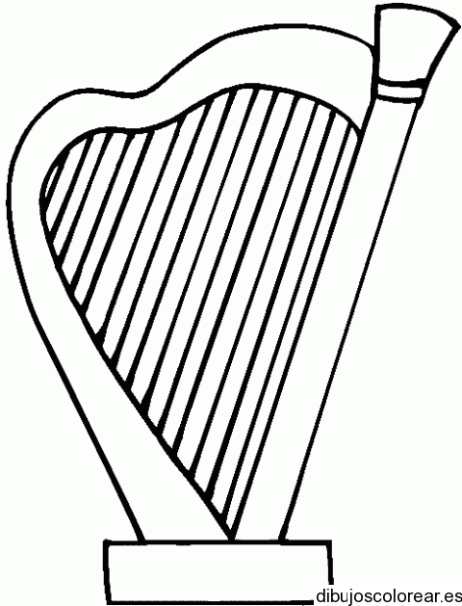
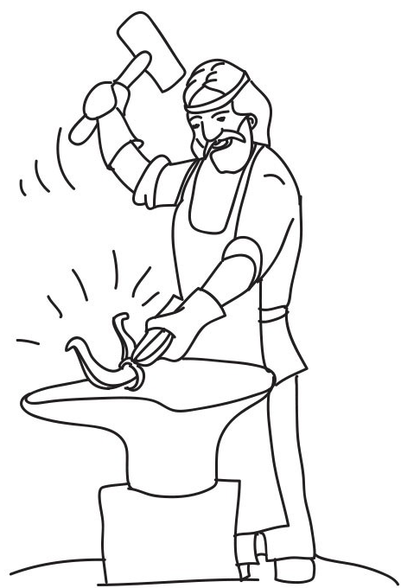

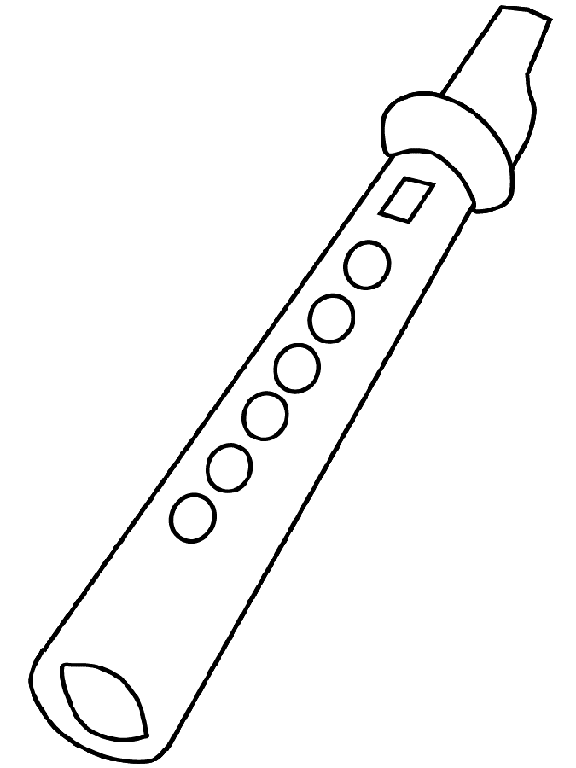


¿Sabias que de la familia de Caín salieron tres grandes profesiones? Genesis 4:16-23 | Jabal, que fue el primero en vivir en carpas y criar ganado. | Jubal, que fue el primero que tocó el arpa y la flauta. | Tubal Caín, que fue el primero en trabajar el cobre y el hierro.
¿Sabias que de la familia de Caín salieron tres grandes profesiones? Genesis 4:16-23 | Jabal, que fue el primero en vivir en carpas y criar ganado | Jubal, que fue el primero que tocó el arpa y la flauta. | Tubal Caín, que fue el primero en trabajar el cobre y el hierro.

Slide 7
¿Sabias que de la familia de Caín salieron tres grandes profesiones?
Jabal, que fue el primero en vivir en carpas y criar ganado.
Genesis
4:16-23
Tubal Caín, que fue el primero en trabajar el cobre y el hierro
Jubal, que fue el primero que tocó el arpa y la flauta.

